Slide 1
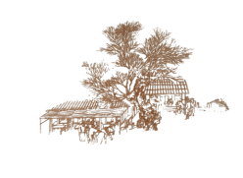
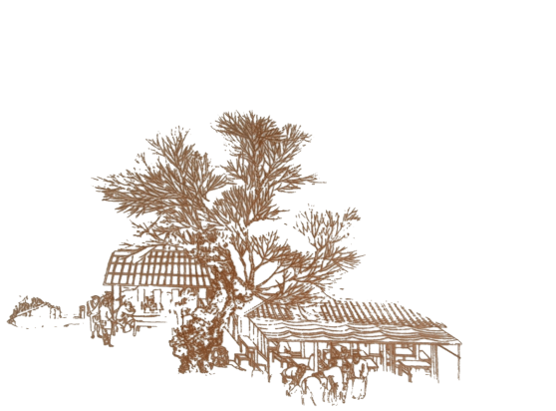
唐·刘禹锡
陋室铭
部编版七年级语文
www.PPT818.com

Slide 2
目 录
壹
贰
叁
肆
背景知识
认字识词
课文赏析
拓展学习

Slide 3
背景知识

Slide 4
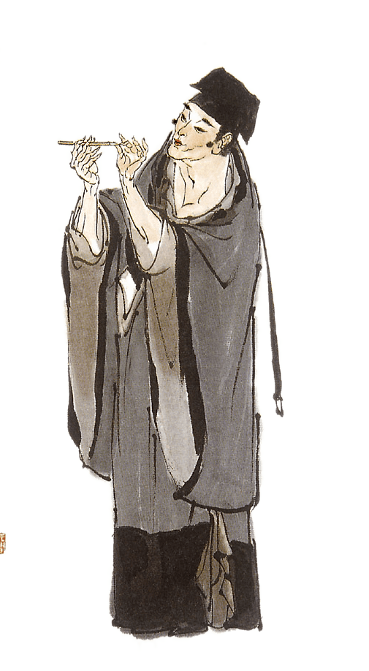
作者简介
刘禹锡（772—842），字梦得，河南洛阳人，唐朝文学家、哲学家，有“诗豪”之称。
刘禹锡诗文俱佳，涉猎题材广泛，与柳宗元并称“刘柳”，与韦应物、白居易合称“三杰”，并与白居易合称“刘白”，有《陋室铭》《竹枝词》《杨柳枝词》《乌衣巷》等名篇。哲学著作《天论》三篇，论述天的物质性，分析“天命论”产生的根源，具有唯物主义思想。有《刘梦得文集》，存世有《刘宾客集》。

Slide 5
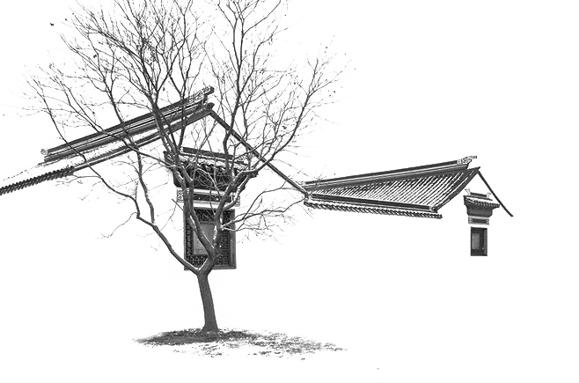
创作背景
刘禹锡因在任监察御史期间，曾经参加了王叔文的“永贞革新”，反对宦官和藩镇割据势力。革新失败后，被贬至安徽和州县当一名小小的通判。和州知县故意刁难，只给刘禹锡一间只能容下一床、一桌、一椅的小屋。半年时间，知县强迫刘禹锡搬了三次家，面积一次比一次小，最后仅是斗室。想想这位势利眼的狗官，实在欺人太甚，遂愤然提笔写下这篇超凡脱俗、情趣高雅的《陋室铭》，并请人刻上石碑，立在门前。
查一查
永贞革新的历史故事

Slide 6
什么是“铭”
铭是古代一种刻于金石上的押韵文体，多用于歌功颂德与警戒自己。明白了铭的意思，也就明白了题意，作者托物言志，通过对居室的描绘，极力形容陋室的不陋，“斯是陋室，惟吾德馨”这一中心，实际上也就是借陋室之名行歌颂道德品质之实，表达出室主人高洁傲岸的节操和安贫乐道的情趣。

Slide 7
认字识词

Slide 8
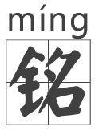
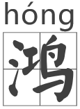

Slide 9
一词多义
之
往来
① 用于主谓之间，取消句子的独立性。
① 表示交往的人。
② 结构助词，相当于“的”。
② 表示来来往往的人。
③ 代词，代指前文所指的事物。
④ 之，助词，宾语前置的标志，不译。
⑤ 动词，到，往。

Slide 10
古今异义
① 无案牍之劳形（古义：身体；今义：样子）
② 惟吾德馨（古义：品德高尚；今义：芳香）
③ 谈笑有鸿儒（古义：渊博；今义：鸿雁，书信）
④ 无丝竹之乱耳（古义：乐器；今义：丝和竹）
⑤ 可以调素琴（古义：弹奏；今义：调解）

Slide 11
课文赏析

Slide 12
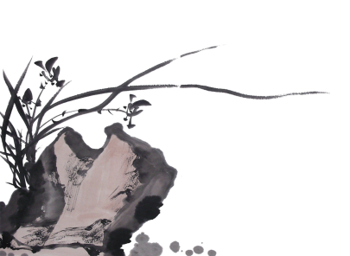
山不在高，有仙则名。
水不在深，有龙则灵。
斯是陋室，惟吾德馨。
山不在于高，只要有仙人居住就会出名；水不在于深，只要有蛟龙栖留住就显神灵。这是一间简陋的居室，因我的美德使它芳名远扬。

Slide 13
以类比的方式引出文章主旨。文章开篇即以“山不在高，有仙则名。水不在深，有龙则灵”的大气之语开篇，既显得出手不凡，也为以后的陋室歌功颂德埋下了伏笔。山可以不在高低，水可以不在深浅，只要有了仙、龙就可以出名，那么陋室因为有道德品质高尚的人存在当然也能出名。“斯是陋室，惟吾德馨”，由山、水、仙、龙入题，作者笔锋一转，直接切入了主题，看似有些突兀，但回头一看，却又浑然一体，因为上面的对比句恰好为这句的引论铺下了基础。山、水的平凡因仙、龙而生灵秀，那么陋室当然也可借道德品质高尚之士播洒芬芳。以类比的方式开头，引出陋室的寓意，以“德馨”统领全篇。以下文字皆由此生发。

Slide 14
苔痕上阶绿，草色入帘青。
谈笑有鸿儒，往来无白丁。
可以调素琴，阅金经。
无丝竹之乱耳，无案牍之劳形。
苔藓爬上台阶染出一片碧绿，草色映入竹帘映得漫屋青色。这里谈笑的都是博学多识的人，来往的没有不学无术之徒。平时可以弹奏清雅的古琴，阅读泥金书写的富哦经。没有繁杂的音乐搅扰听觉，没有文牍公务劳累身心。

Slide 15
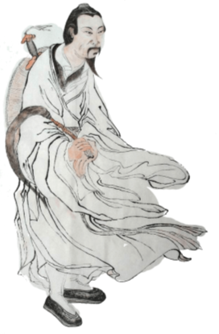
情操高洁
描写居室环境即日常生活。作者从周围景色入手 ，“苔痕上阶绿，草色入帘青。“描写环境宁静、雅致，令人赏心悦目。“淡笑有鸿儒，往来无白丁”是写室主人交往之雅。来来往往的都是饱学之士，没有平头百姓。这些人可以高谈阔论，纵情畅怀。“可以调素琴，阅金经。无丝竹之乱耳，无案牍之劳形”闲下来在室中可以抚琴弄弦，展卷读经修身养性。

Slide 16
南阳诸葛庐，西蜀子云亭，孔子云：何陋之有？
似南阳诸葛亮的草庐，如西蜀扬子云的草屋。孔子说：“这有什么简陋呢？”

Slide 17
以古喻今
以陋室比古贤的居室，不仅说明了陋室不陋，又进一步表达了作者的高洁傲岸的志趣与抱负。从诸葛亮闲居卧龙草庐以待明主、扬雄淡薄于功名富贵，潜心修学来看，刘禹锡引用此二人之意，是否还有既不愿与世俗同流合污，又想逢明主一展抱负，若无明主，也甘于平淡的那种志向呢？

Slide 18
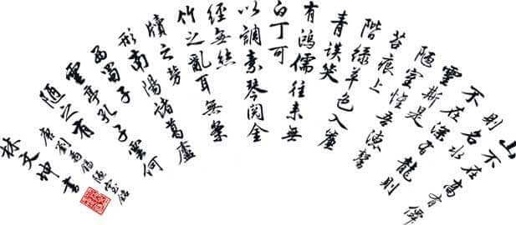
安贫乐道、洁身自好、不与世事沉浮

Slide 19
以古喻今
本文在写作上的特点是巧妙地运用比兴手法，含蓄地表达主题，开头四句既是比，又是兴，言山水引出陋室，言仙、龙引出德馨，言名、灵暗喻陋室不陋。用南阳诸葛庐、西蜀子云亭类比陋室，表达了作者政治、文学的两大理想，最后引孔子的话作结又暗含“君子居之”的深意。

Slide 20
拓展学习

Slide 21
托物言志
安贫乐道的情趣
陋室
高洁傲岸的节操

Slide 22
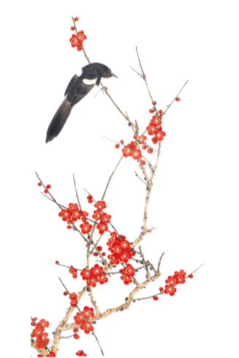
找出文中的对偶句
苔痕上阶绿，草色入帘青。
谈笑有鸿儒，往来无白丁。
无丝竹之乱耳，无案牍之劳形。

Slide 23
刘禹锡
识词名句欣赏
东边日出西边雨，道是无晴却有晴。
晴空一鹤排云上，便引诗情到碧霄。
沉舟侧畔千帆过，病树前头万木春。

Slide 24
你的房间都有什么特点
试着向大家描述一下

Slide 25
感谢观看

